Slide 1


P R O M P T A I
+
_ Laboratório de Imersão em Engenharia de Software | Itaú e 42 SP

Slide 2
Introdução

Slide 3
> Generative AI (Inteligência Artificial Generativa) é um conjunto de técnicas e modelos treinados para aprender padrões e características.

Slide 4

Tem a capacidade de gerar novos dados de forma autônoma.
Exemplo: imagem, texto, áudio etc.

Slide 5
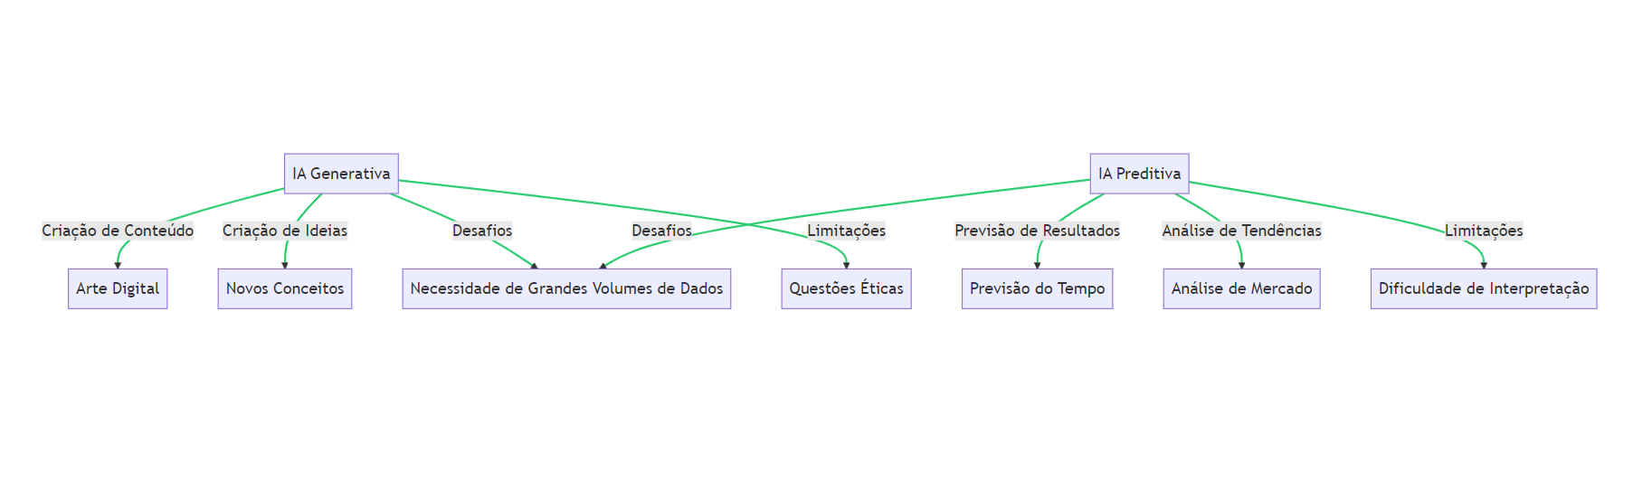
Fig. 01: A IA Preditiva se concentra em prever eventos ou resultados futuros com base em dados históricos e padrões identificados. Utiliza algoritmos e modelos de Machine Learning para analisar grandes conjuntos de dados e fazer previsões sobre o que é provável. <https://pt.linkedin.com/pulse/ia-generativa-vs-preditiva-uma-jornada-de-descoberta-diogo-santos>.

Slide 6
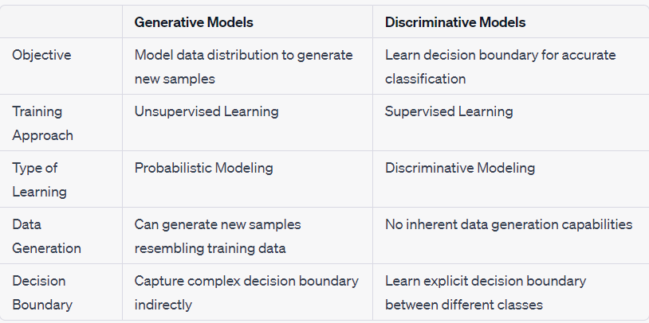
Fig. 02: A IA Descritiva busca descrever e entender os padrões presentes nos dados. Se os comportamentos de determinado usuário se assemelham ao de uma pessoa inadimplente, a Inteligência Artificial identifica o risco e nega o crédito. <https://www.linkedin.com/pulse/understanding-distinction-generative-models-vs-shailendra-prajapati>.

Slide 7



CONCEITO
DESCRIÇÃO
Retorno de um evento de rede que gerou warning ou erro.
Entrada de texto ou instrução passada para a AI.
Engenharia que obtém uma resposta relevante e precisa. Envolve instruções cuidadosas para orientar o comportamento da IA e obter respostas específicas.
Log de Erro
Prompt
Prompt
Adequado

Slide 8
Recebimento de
um log via texto
Chamada da API
Descrição do Log
Solução do Log
Como funciona o PromptAI?
“Log gerado: TCA Received. Details: Instance id=0; VR=default; Source Site ID =172.20.33.214; Destination Site ID=10.203.187.197. TCA-ID=33615858. TCA-Origin=10.203.187.197(R). Exit=[CHAN-ID=26087701, BR-IP=172.320.33.230, DSCP=cs[24], Interface =Tunnel102,Path=INET2[Label=0;0 | 0:102 [0x66]]: Policy Violated=VOICE_CUSTOM: Thresholds(actual/config)=[P2=packet-loss-rate(4.0/4.0), Action=Alert; Alert Type=TCA_VIOLATION.”
def request_text(log):
url = “https://emerging-ai-resource-2.openai.azure.com/openai/deployments/text-davinci-03/completions?api-version=2022-12-01”
body[“prompt”] = log
response = requests.post(url, verify=False, headers=headers, json=body)
return json.loads(response.text)[“choices”][0][“text”]
“Este erro indica que uma violação de política foi detectada na rede. Em particular, foi detectada uma violação de política de voz personalizada, pois o limite de perda de pacotes (4.0/4.0) foi excedido. Isso resultou em um alerta da violação de TCA (Transmission Control Agreement).”
“Uma possível solução para este erro é verificar a configuração da política de voz personalizada para garantir que ela esteja ajustada de acordo com as necessidades.”

Slide 9
O PromptAI permite analisar as diferentes Inteligências Artificiais disponíveis
text-davinci-003
code-davinci-002
gpt-4

Slide 10
_ Por que o Itaú se interessa
pelo uso de AI?
automatizar o processo de análise;
fornecer informações valiosas para a resolução rápida de problemas;
diminuir a quantidade de clientes impactados.

Slide 11


Inclusive, o próprio projeto foi desenvolvido e acelerado por AI.

Slide 12
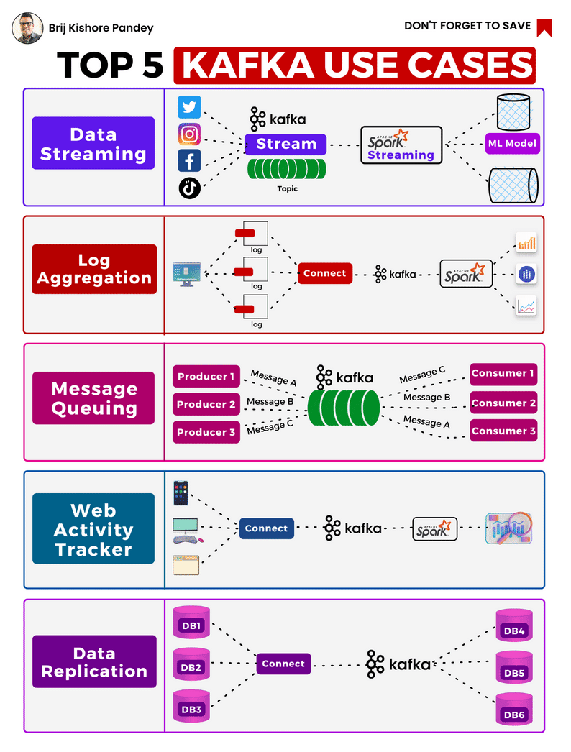
IMPEDIMENTO NO USO DE KAFKA
SOLUÇÃO
Criar uma fila virtual de erros usando a própria Inteligência Artificial.
Fonte: https://www.linkedin.com/posts/brijpandeyji_apachekafka-datastreaming-bigdata-activity-7088842695720206336-1aau?utm_source=share&utm_medium=member_desktop

Slide 13
Gerador de
Prompt

Slide 14
Um Prompt em Generative AI (Inteligência Artificial) refere-se a uma entrada inicial ou ponto de partida fornecido a um modelo de linguagem que orienta o modelo para gerar texto ou conteúdo relevante com base nessa entrada.
Gere o nome de 4 pessoas
GENERATE
Fernanda, Gabriel, Maria e Welton.

Slide 15
Pode ser uma frase, pergunta ou declaração que aciona a IA para produzir respostas, ideias ou sugestões contextualmente apropriadas.
Gere o nome de 4 pessoas
GENERATE
Fernanda, Gabriel, Maria e Welton.

Slide 16
SysLog GenAI

Slide 17






> AI para solucionar Logs
_ Logs de conexão CISCO são salvos numa pilha Kafka;
_ Consulta da Generative AI para solucionar;
_ Criação de um prompt eficiente que consulte a AI sobre esses logs;
_ Obtenção da solução desse problema;
_ Análise do risco daquele evento.
Erro
Pilha Kafka
Análise pela AI
Solução
Risco

Slide 18
> Possibilidades
_ Trabalhar com logs do Kafka ou logs gerados pela AI;
_ Editar e personalizar cada fase da interação com a AI;
_ Escolher qual parâmetro do log será analisado.
Editável
Editável
Editável

Slide 19
Considerações Finais

Slide 20
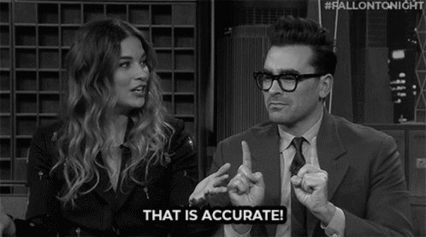
1 Precisão Aprimorada
A geração de logs por meio de parâmetros dinâmicos resulta em respostas mais precisas e pertinentes. Isso permite uma compreensão mais profunda das questões em mãos, impulsionando a resolução eficiente.

Slide 21
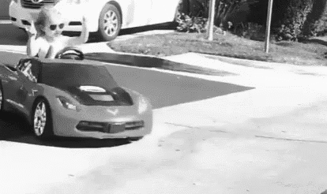
2 Resolução ágil de erros
Ao adotar essa prática, somos capazes de identificar e solucionar erros de maneira mais rápida. Isso resulta em tempos de respostas reduzidos e minimiza interrupções operacionais indesejadas.

Slide 22
Próximos passos

Slide 23



_ Subir a aplicação para a AWS;
_ Migrar um banco de dados (Dynamo DB) na AWS;
_ Entrar em contato com outras áreas do Itaú e tentar ajudá-las a solucionar problemas;

Slide 24
Guia prático de Engenharia de Prompt

Slide 25
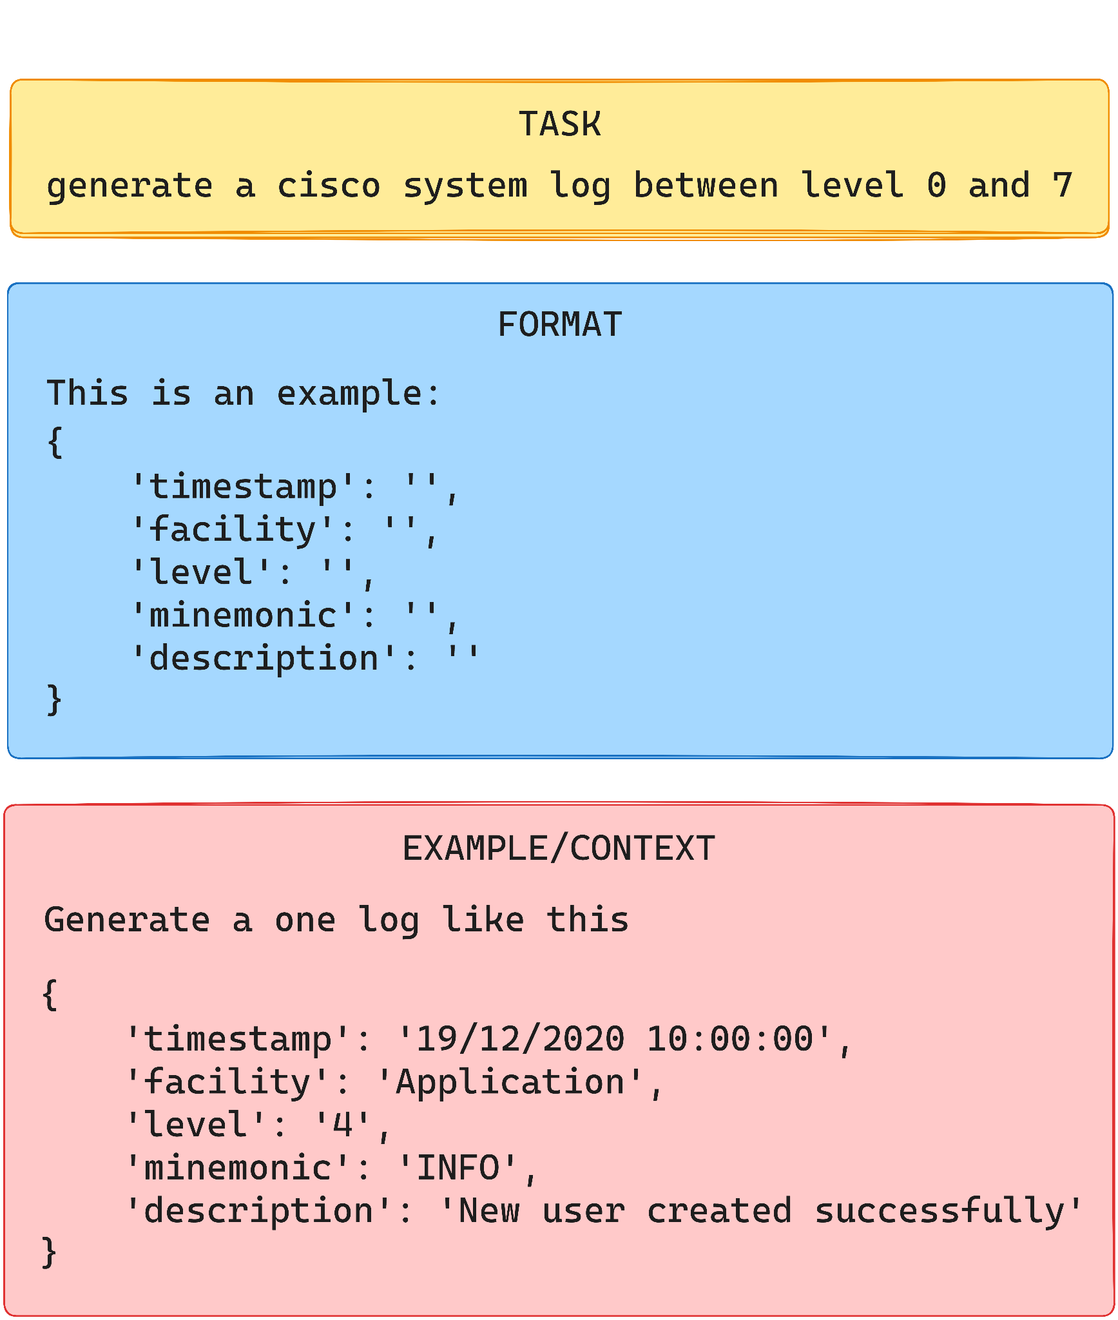

Slide 26
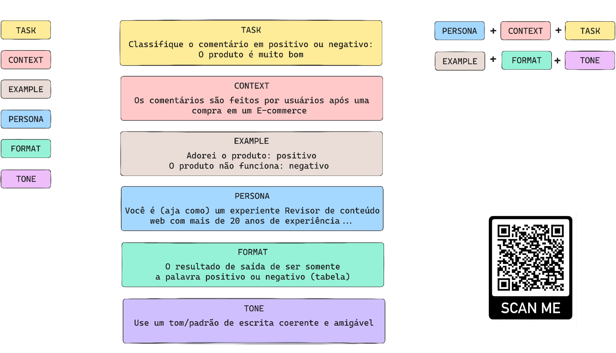
+
+
+
+

Slide 27
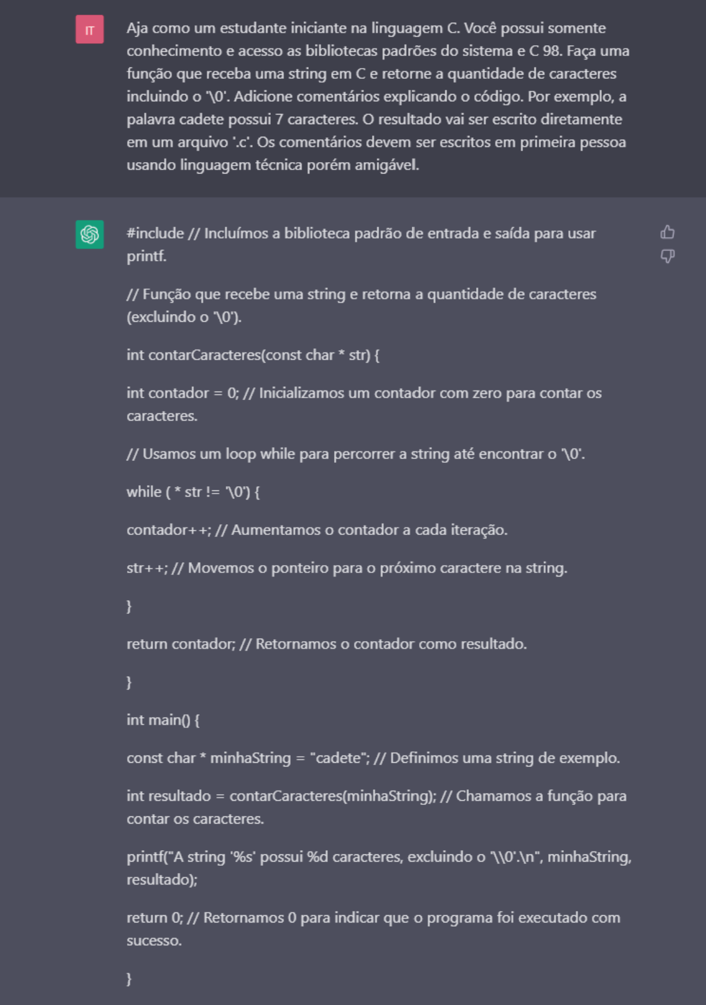
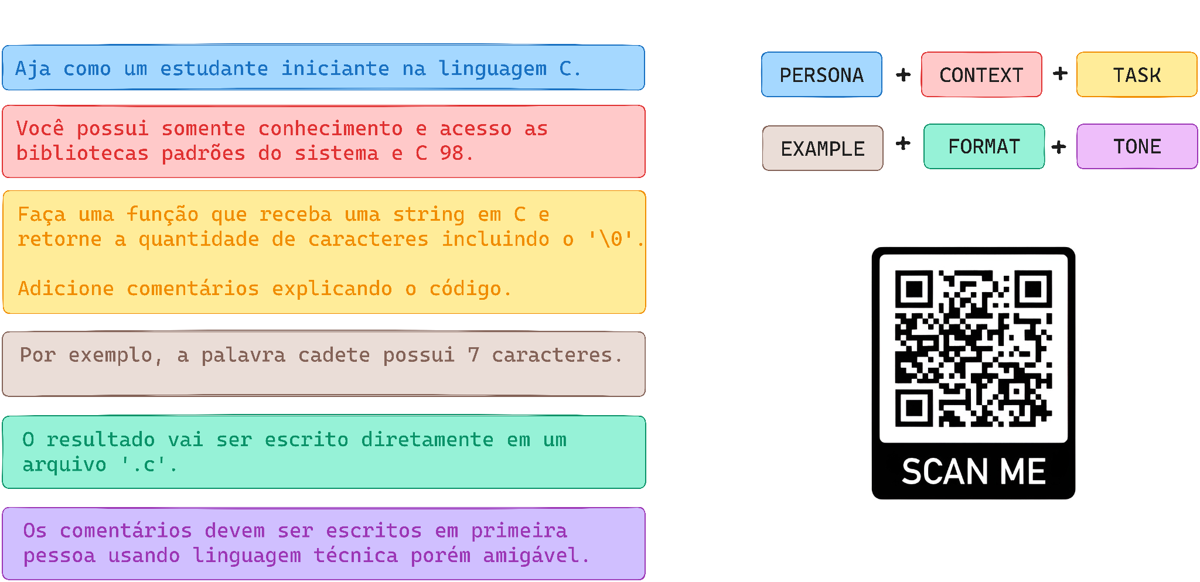
+
+
+
+

Slide 28
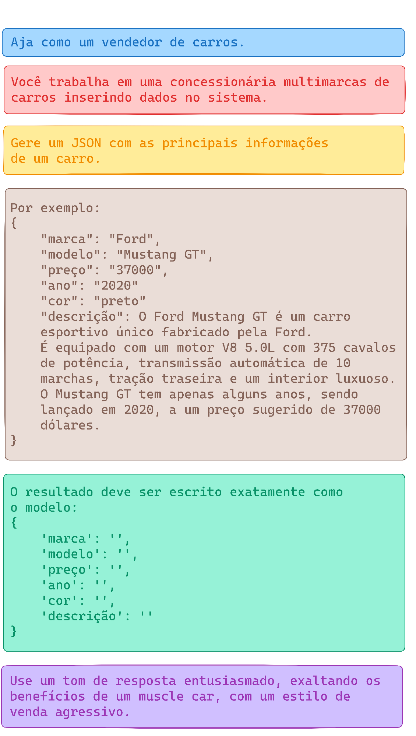
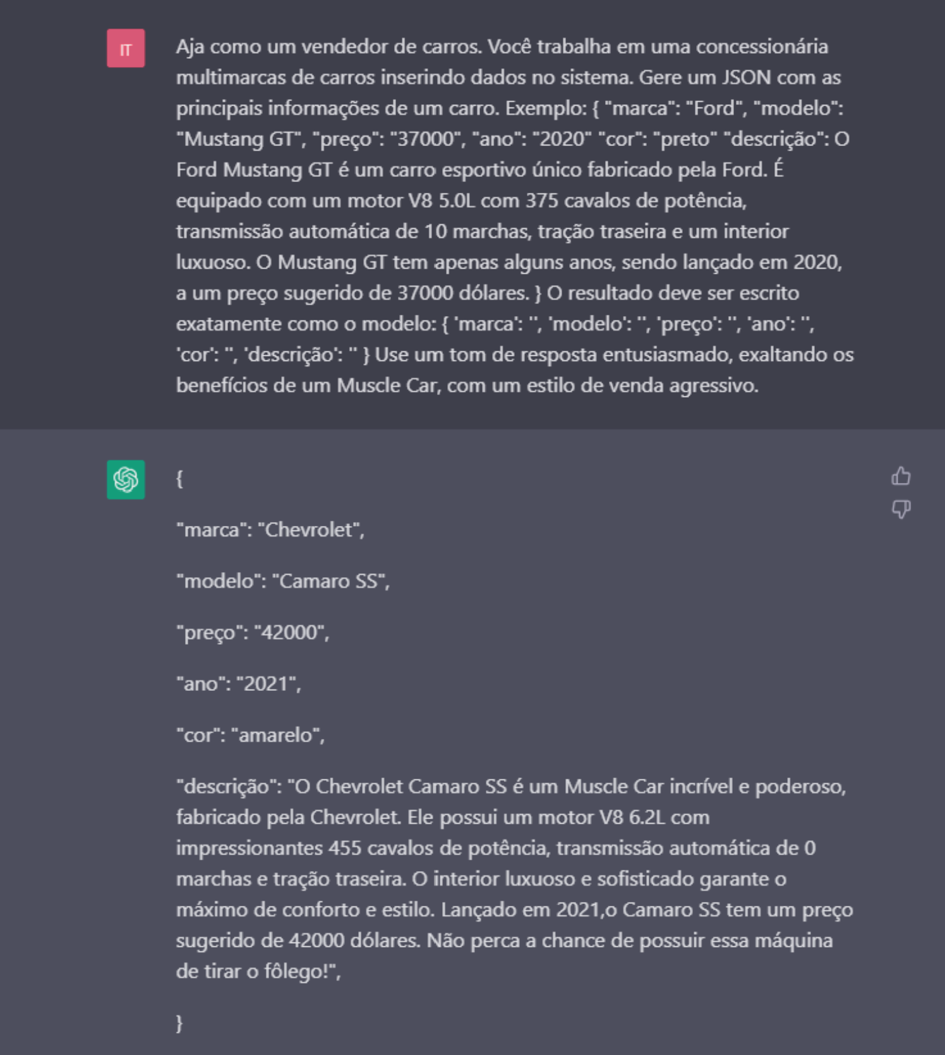
+
+
+
+

Slide 29
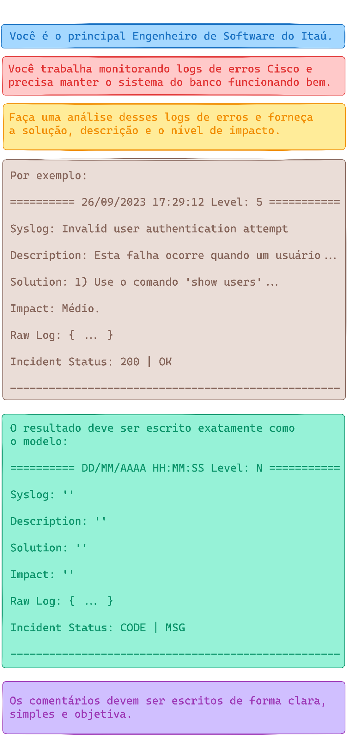
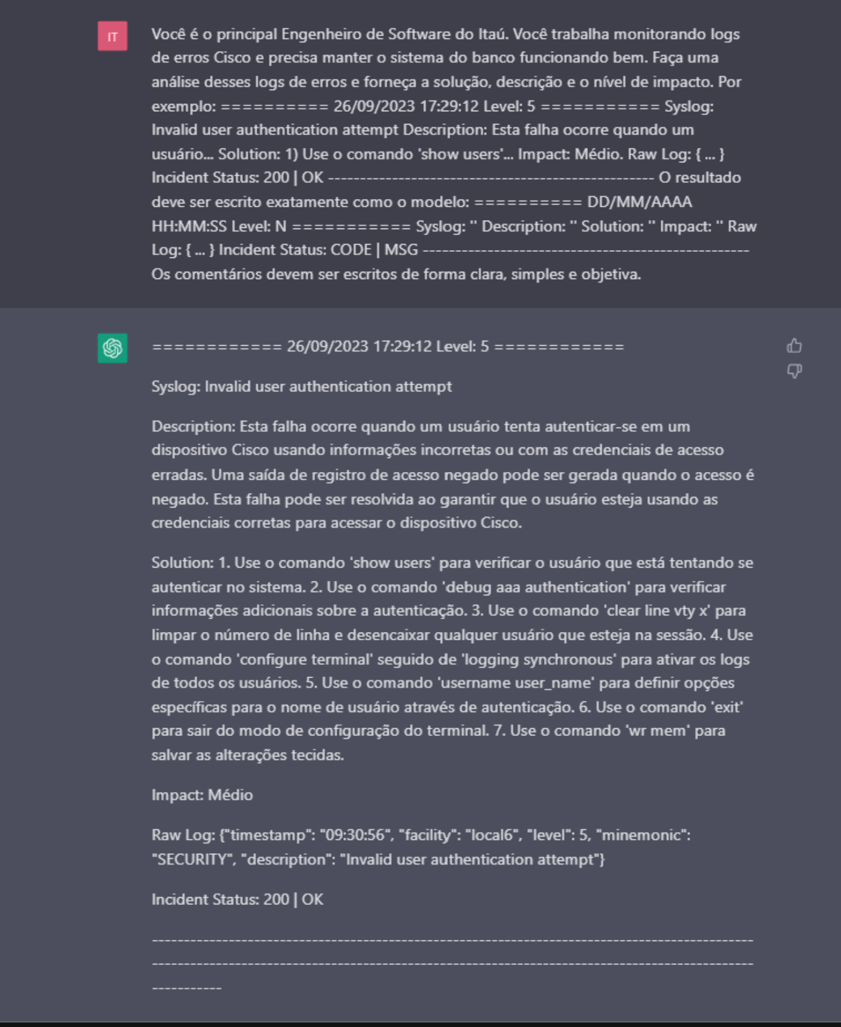
+
+
+
+

Slide 30
P R O M P T A I
+
_ Laboratório de Imersão em Engenharia de Software | Itaú e 42 SP

Slide 31
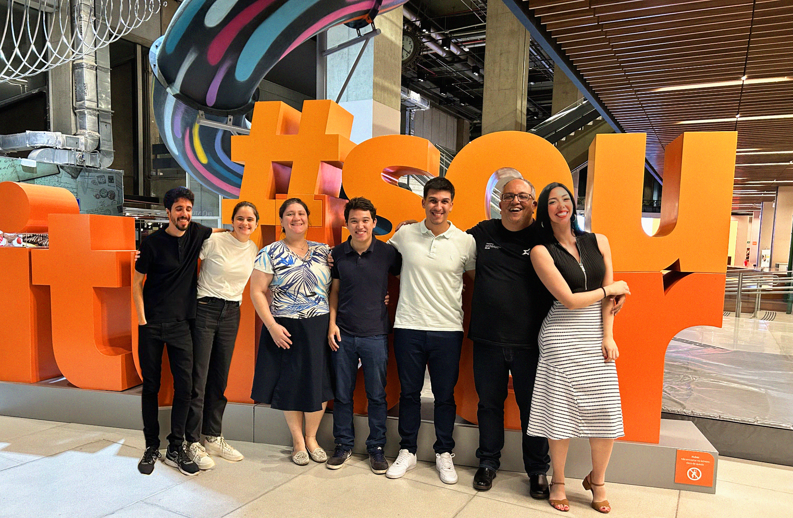

Slide 32

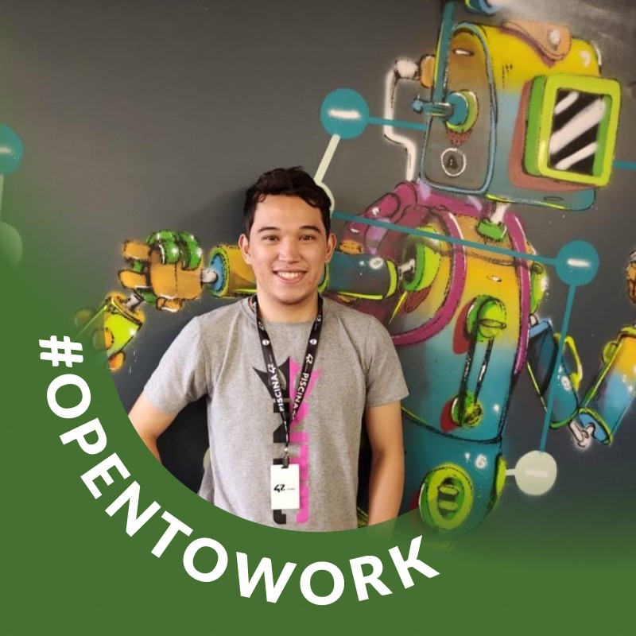








_ Equipe 42SP + Itaú
Fernanda Gastal
Gabriel Issao
Maria Clara
Welton Leite
Edu Sejas

